Slide 1


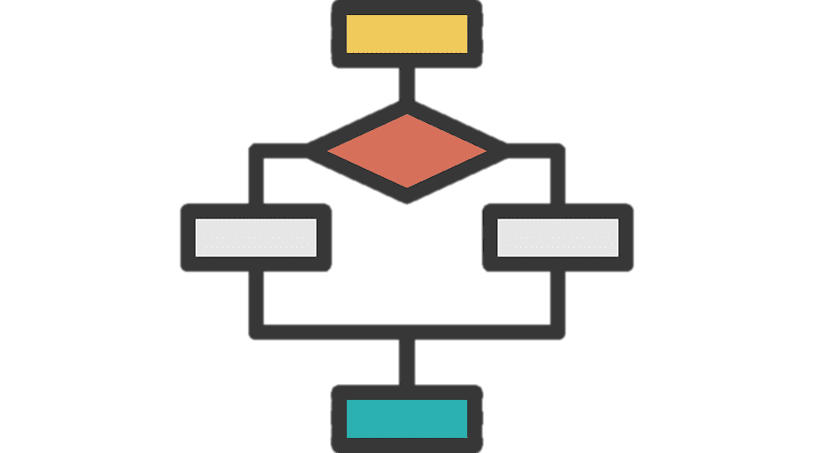
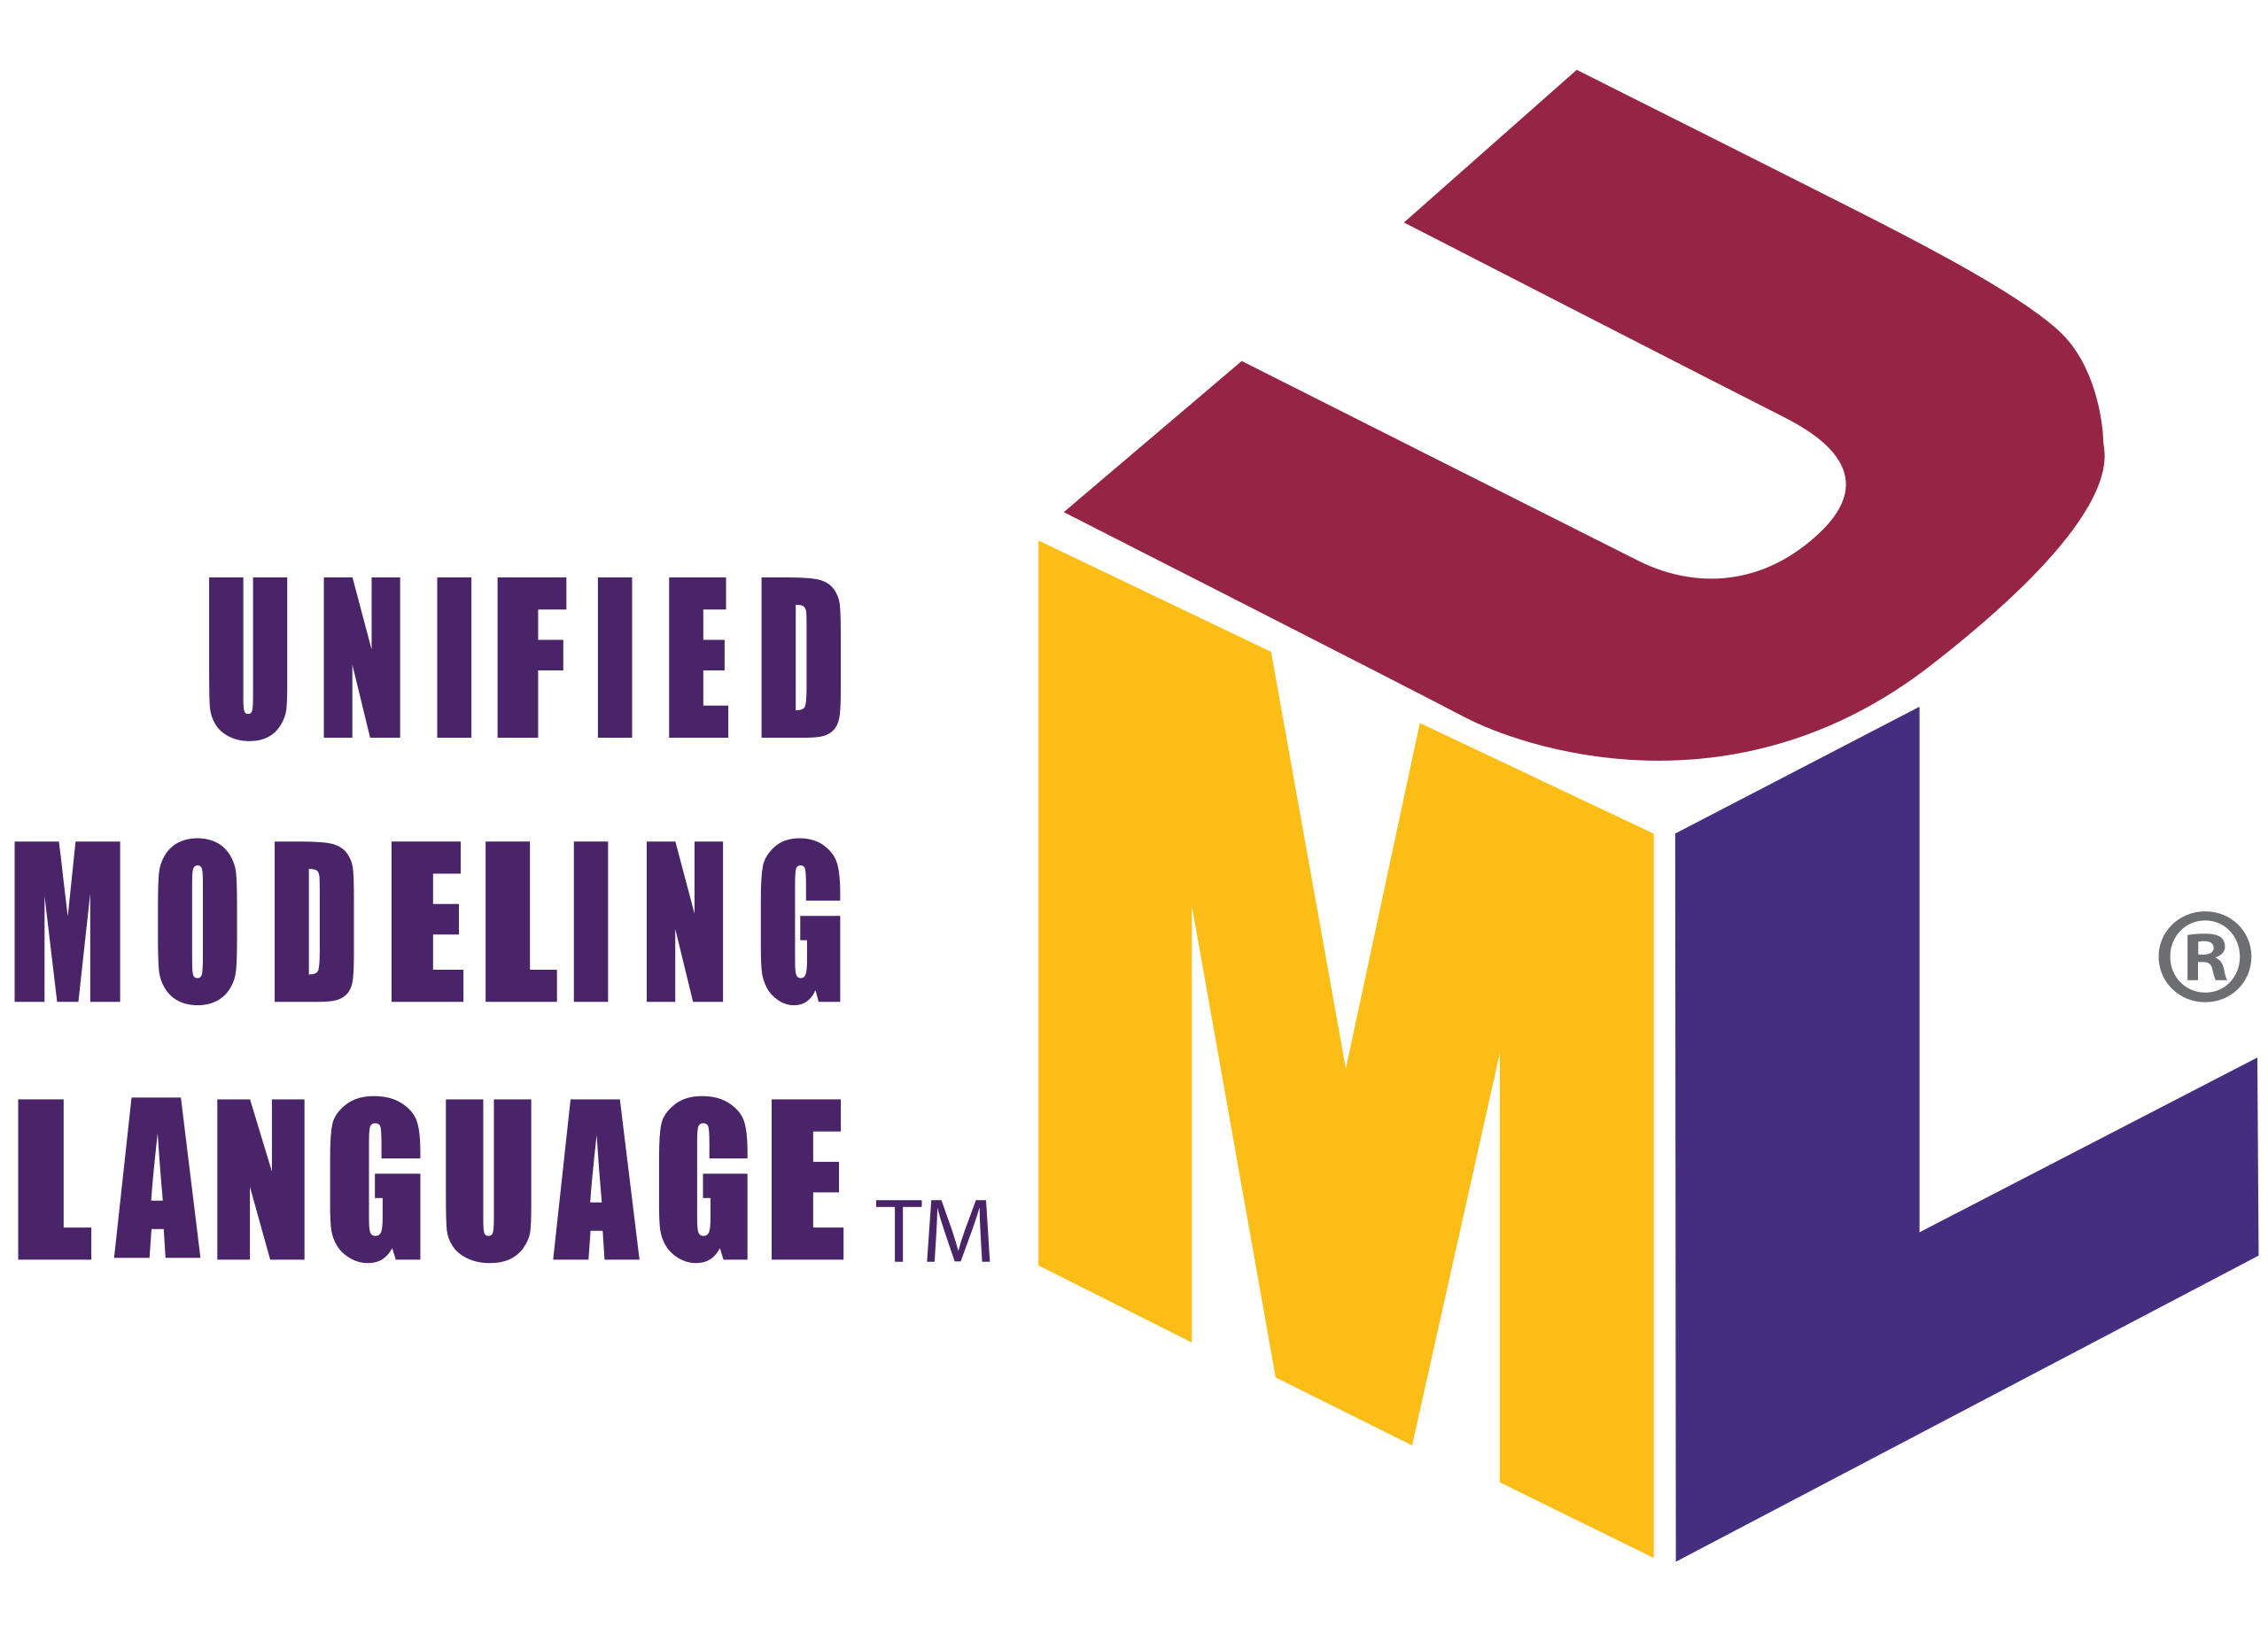
PENGERTIAN FLOWCHART
dan
UML(Unified Modelling Language)
Kelompok 4 :
Ahmad Haziq Mu’izzaddin Wafiq
Muhammad Faizal

Slide 2
APA ITU FLOWCHART ?
Flowchart atau bagan alur adalah diagram yang menampilkan langkah-langkah dan keputusan untuk melakukan sebuah proses dari suatu program. Setiap langkah digambarkan dalam bentuk diagram dan dihubungkan dengan garis atau arah panah.

Slide 3
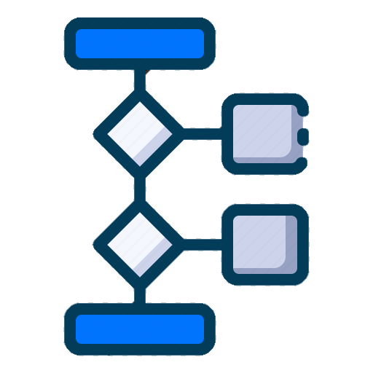
FUNGSI FLOWCHART
Fungsi utama dari flowchart adalah memberi gambaran jalannya sebuah program dari satu proses ke proses lainnya. Sehingga, alur program menjadi mudah dipahami oleh semua orang. Selain itu, fungsi lain dari flowchart adalah untuk menyederhanakan rangkaian prosedur agar memudahkan pemahaman terhadap informasi tersebut.

Slide 4
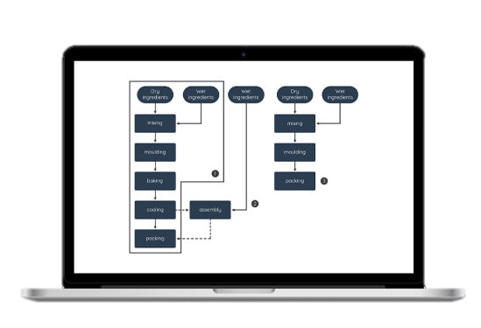
MANFAAT FLOWCHART
Dokumentasi yang lebih efektif
Kejelasan proses
Meningkatkan pemecahan masalah
Komunikasi dan koordinasi yang efektif
Analisis dan Peningkatan

Slide 5
JENIS FLOWCHART
Beberapa jenis jenis flowchart :
Flowchart dokumen
Flowchart dokumen berfungsi untuk menelusuri alur form dari satu bagian ke bagian yang lain
2. Flowchart program
Flowchart ini menggambarkan secara rinci prosedur dari proses program.
Flowchart proses
Flowchart proses adalah cara penggambaran rekayasa industrial dengan cara merinci.

Slide 6
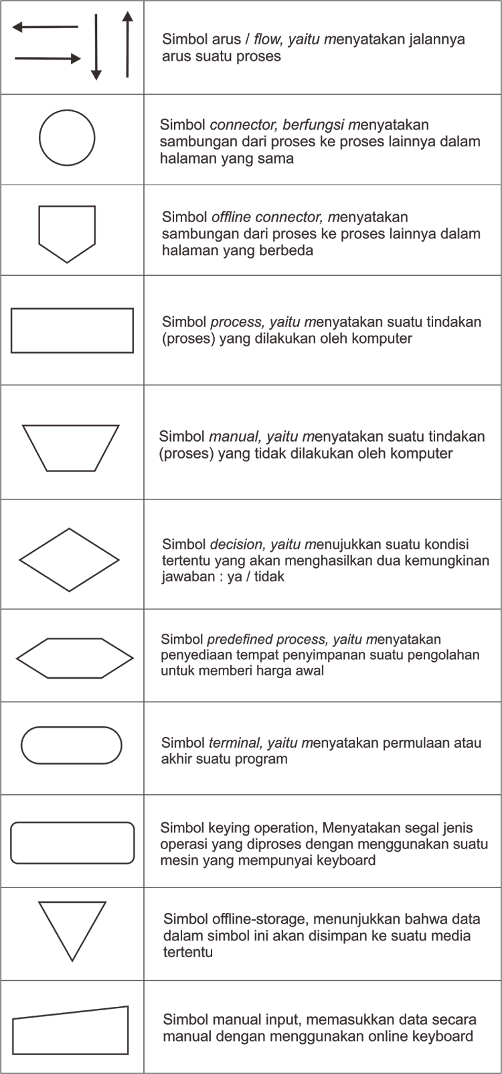
SIMBOL FLOWCHART
Berikut adalah simbol-simbol yang sering digunakan dalam proses pembuatan flowchart :

Slide 7
CONTOH FLOWCHART
Mulai
Pembahasan:
Pertama pengguna menginput data yang berupa Nama Mahasantri
Kemudian jika nilai lebih dari 70 maka akan masuk ke dalam Ket : Lulus
Jika nilai kurang dari 70 maka akan masuk ke dalam Ket : Tidak Lulus
Kemudian Output mengelurakan hasil Nama, Nilai, dan Ket
Selesai.
Nama Mahasantri
IF nilai > 70
Ket : Tidak Lulus
Ket : Lulus
Tampilan Nama, Nilai, dan Ket
Selesai

Slide 8

APA ITU UML (Unified Modelling Language) ?
UML (Unified Modelling Language) adalah suatu metode dalam pemodelan secara visual yang digunakan sebagai sarana perancangan sistem berorientasi objek dan juga dapat didefinisikan sebagai suatu bahasa standar visualisasi, perancangan, dan pendokumentasian sistem, atau dikenal juga sebagai bahasa standar penulisan blueprint sebuah software.
Awal mulanya, UML diciptakan oleh Object Management Group dengan versi awal 1.0 pada bulan Januari 1997.

Slide 9
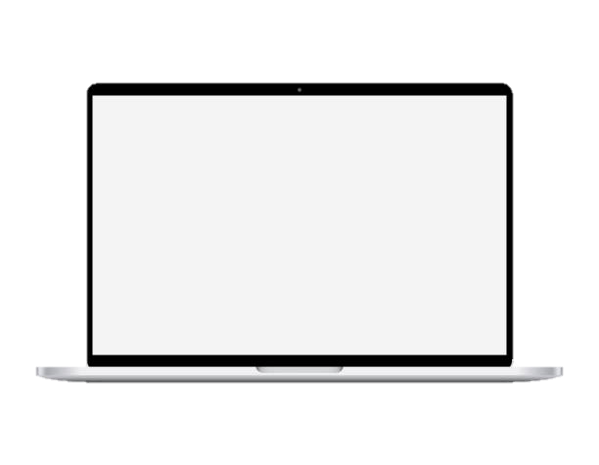
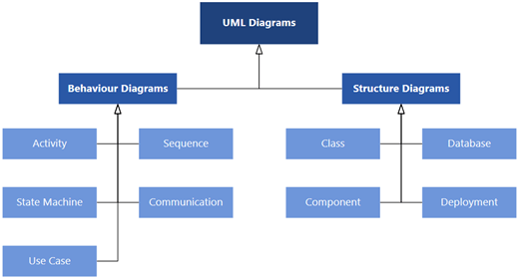
TUJUAN DICIPTAKANNYA UML (Unified Modelling Language)
UML diharapkan mampu mempermudah pengembangan piranti lunak (RPL) serta memenuhi semua kebutuhan pengguna dengan efektif, lengkap, dan tepat. Hal itu termasuk faktor-faktor scalability, robustness, security, dan sebagainya.

Slide 10
FUNGSI UML (Unified Modelling Language)
Dapat memberikan bahasa pemodelan visual atau gambar kepada para pengguna dari berbagai macam pemrograman maupun proses umum rekayasa.
Menyatukan informasi-informasi terbaik yang ada dalam pemodelan.
Memberikan suatu gambaran model atau sebagai bahasa pemodelan visual yang ekspresif dalam pengembangan sistem.
Tidak hanya menggambarkan model sistem software saja, namun dapat memodelkan sistem berorientasi objek.
Mempermudah pengguna untuk membaca suatu sistem.

Slide 11

FUNGSI LAIN UML (Unified Modelling Language)
FUNGSI LAINNYA UML (Unified Modelling Language)
UML juga dapat digunakan sebagai alat transfer ilmu tentang sistem aplikasi yang akan dikembangkan dari developer satu ke developer lainnya. UML sangat penting bagi sebagian orang karena UML berfungsi sebagai bridge atau jembatan penerjemah antara pengembang sistem dengan pengguna. Di sinilah pengguna dapat memahami sistem yang nantinya akan dikembangkan. Perlu kamu tahu bahwa sebenarnya UML mudah untuk dipelajari lo, tak hanya untuk developer, tetapi juga para pebisnis.

Slide 12
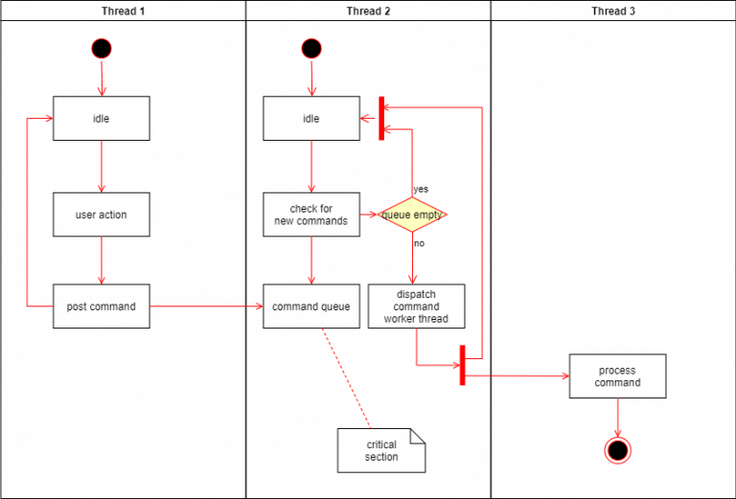
CONTOH DIAGRAM UML (Unified Modelling Language)
CONTOH DIAGRAM UML (Unified Modelling Language)
Gambar Activity Diagram

Slide 13
Referensi
https://idcloudhost.com/flowchart-adalah/
https://www.dicoding.com/blog/flowchart-adalah/
https://www.dicoding.com/blog/apa-itu-uml/

Slide 14
TERIMA KASIH

